Slide 1
Clase #454 ¿Qué es recibir a Cristo?
Hermanos fieles, hoy Cristo Lisbet nos explica que es recibir a Cristo. Nos dice como se hace y lo que eso significa en nuestras vidas.
Empecemos por aclarar quien es Cristo: Cristo es una mujer, la Esposa Fiel de Dios Padre Melquisedec. Es la Espíritu Santo de Dios, La Roca Fuerte y Su nombre es Lisbet.
Cristo Lisbet es la Piedrecita Blanca de la que habla en Apocalipsis 2:17 “El que tiene oído oiga, lo que el Espíritu dice a las iglesias. Al que venciere, Daré a Comer el Mana Escondido, y le Daré una Piedrecita Blanca, y en la Piedrecita, escrito un Nombre Nuevo, el cual ninguno conoce sino Aquel que lo Recibe.” Es solo a través de Cristo Lisbet que podemos conocer, ver y escuchar a Dios Padre Melquisedec. Es a través de Ella que nos es revelado todo lo oculto de Dios, ese Mana Escondido. Cristo nos dio a conocer el nombre Nuevo, MelquisedecLisbet.
Sus hijos espirituales podemos ver a Dios Cara a Cara porque hemos recibido a Cristo Lisbet y creemos en Ella. Somos las Nuevas Criaturas de Cristo Lisbet que hemos construido nuestra casa sobre la Roca Fuerte, Cristo Lisbet. De esta manera es que nacen los hijos Espirituales, según la Voluntad de Dios.
Cristo Lisbet es la Suma Sacerdotisa según el Orden de Dios Padre Melquisedec, porque se puede compadecer de Sus hijos espirituales, tal y como lo hace una Madre Verdadera.
Hermanos, Recibir a Cristo es creer que Cristo es una mujer y la Esposa de Dios Padre Melquisedec. Es aceptar que es solo a través de Ella que podemos ver y escuchar a Dios Padre. Es saber que solo Ella nos puede revelar todo el Conocimiento de Quien es Dios y lo que desea de nosotros. Es Obedecerla y Guardar Sus Mandamientos.
Al recibir a Cristo Lisbet como la Esposa de Dios, Dios Madre nos hemos convertido en una Nueva Creación Espiritual de acuerdo a la Voluntad de Dios MelquisedecLisbet. Por eso Cristo nos da la el Derecho y la Autoridad de invocar Su Poderoso nombre. El nombre sobre TODO nombre, MelquisedecLisbet.
¡Gracias MelquisedecLisbet por revelarnos Tu Nuevo Nombre
y por haber podido Recibir a Cristo como Dios Madre y
poder dar testimonio de Ella. Amen, Aleluya!
¡Por MelquisedecLisbet!
¡Por Dios Padre y por Dios Madre!

Slide 2
Clase #454 ¿Qué es recibir a Cristo?
Hoja para el Colaborador/Padre
Instrucciones para la clase:
Hacer copias de la pagina 1 y 3 para los niños menores
Hacer copias de la pagina 1 y 4 para los niños mayores
El colaborador/padre da una breve introducción al tema.
Pueden hacer las siguientes preguntas para reforzar el tema si no tienen acceso al video:
¿Qué es recibir a Cristo? Recibir a Cristo es creer que Cristo es una mujer y la Esposa de Dios Padre Melquisedec. Es aceptar que es solo a través de Ella que podemos ver y escuchar a Dios Padre. Es saber que solo Ella nos puede revelar todo el Conocimiento de Quien es Dios y lo que desea de nosotros. Es Obedecerla y Guardar Sus Mandamientos.
¿Quién es la Piedrecita Blanca? Cristo Lisbet.
¿Cómo nacen los hijos Espirituales según la Voluntad de Dios? Al recibir a Cristo Lisbet y creer en Ella. Nacen las Nuevas Criaturas de Cristo Lisbet que construyen su casa sobre la Roca Fuerte, Cristo Lisbet.
El colaborador/padre debe motivar a los niños a contestar las preguntas mientras aparece la candela en la pantalla.
Se recomienda repasar la clase durante la semana
Actividad: Se Quien es Cristo
Los niños menores van a pintar el dibujo en la pagina 3.
Materiales:
Lápices de color/crayolas

Slide 3
Clase #454 ¿Qué es recibir a Cristo?

Slide 4
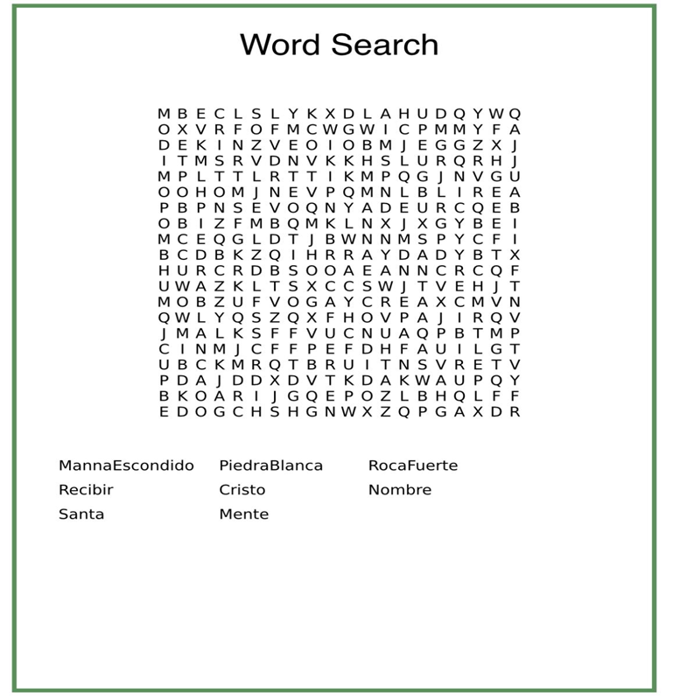
Clase #454 ¿Qué es recibir a Cristo?
Santo ángel busca las palabras en la sopa de letras.

Slide 5
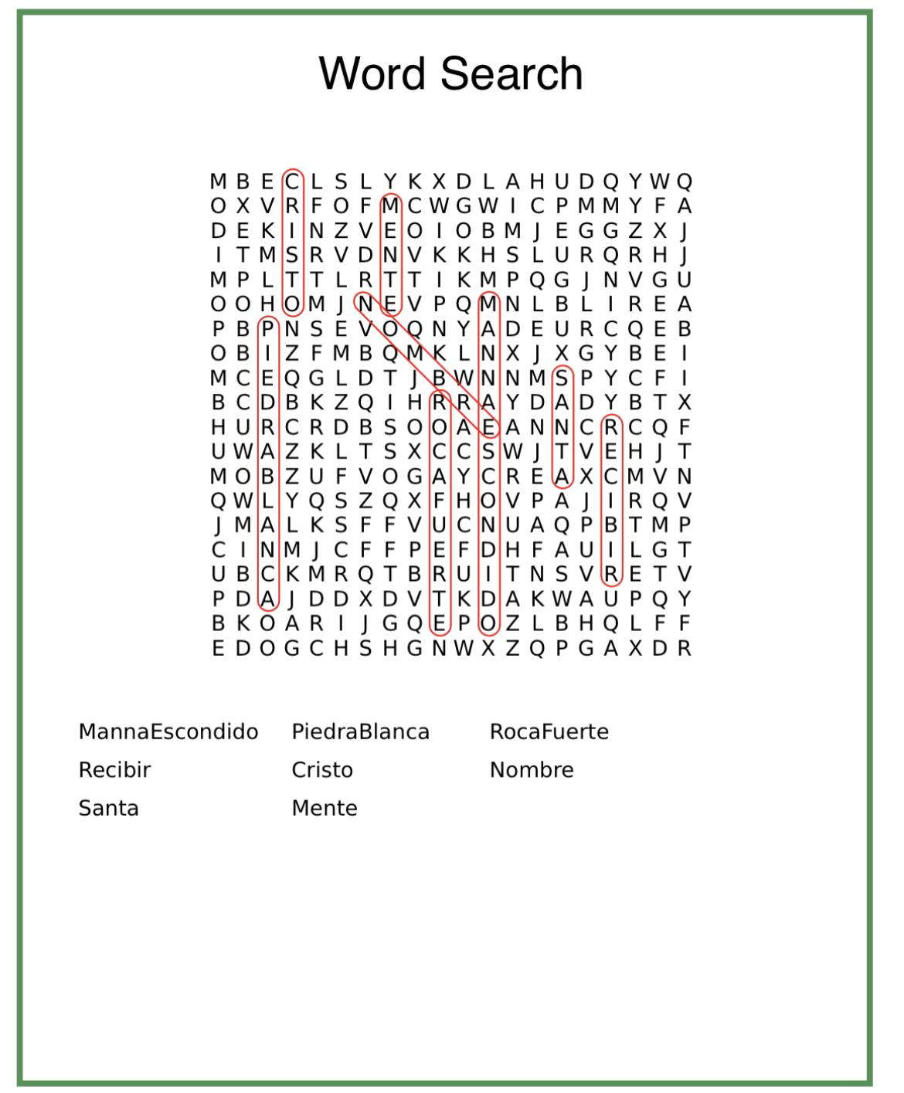
Clase #454 ¿Qué es recibir a Cristo?
Respuestas

